Slide 1
1º
AULA 13
CONCEITOS ESPACIAIS
MATEMÁTICA
1º BIMESTRE
ENSINO FUNDAMENTAL: ANOS INICIAIS

Slide 2
GEOMETRIA.
TOMAR CONSCIÊNCIA DO SEU CORPO E ORIENTÁ-LO EM RELAÇÃO A OBJETOS E PESSOAS;
DESCREVER A LOCALIZAÇÃO DE PESSOAS E DE OBJETOS, UTILIZANDO TERMOS COMO “À DIREITA”, “À ESQUERDA”, “EM FRENTE”, “ATRÁS”.

Slide 3


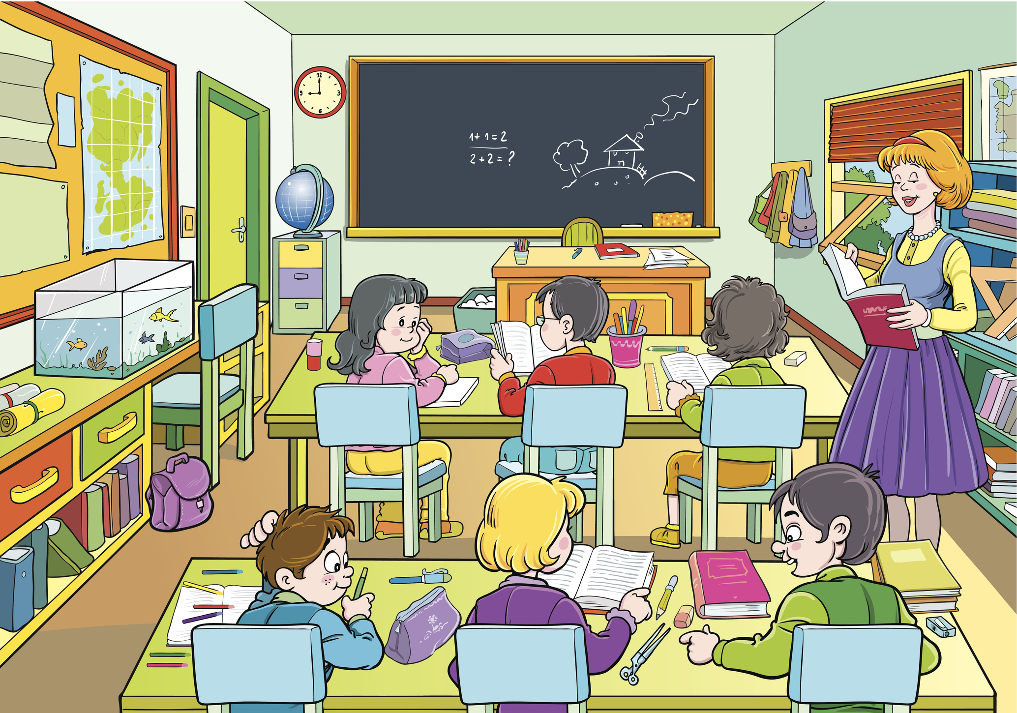
HÁBITOS DE DISCUSSÃO
CONVERSE COM A TURMA
VAMOS OBSERVAR NOSSA SALA DE AULA?
QUAL COLEGA SENTA MAIS PERTO DE VOCÊ?
QUAL COLEGA ESTÁ SENTADO À SUA FRENTE? E ATRÁS DE VOCÊ?
QUEM ESTÁ SENTADO À SUA DIREITA? E À SUA ESQUERDA?
VOCÊS ESTÃO SENTADOS ENTRE DOIS COLEGAS? QUAIS?

Slide 4
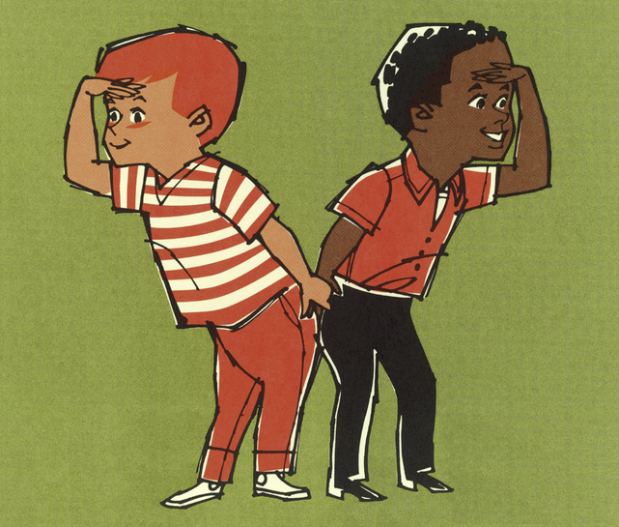
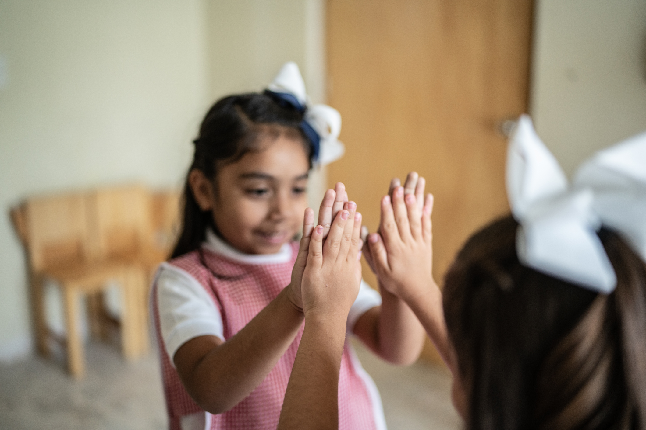
ESPELHO MÁGICO
AMARREM AS FITINHAS NOS BRAÇOS.
VOCÊ VAI FICAR DE FRENTE PARA UM COLEGA.
DECIDAM QUEM COMEÇARÁ A BRINCADEIRA.
EM TURNOS, CADA UM DE VOCÊS FARÁ MOVIMENTOS COM UM DOS BRAÇOS E O OUTRO VAI IMITÁ-LO.
FIQUE ATENTO À COR DA FITINHA NO BRAÇO DO COLEGA.

Slide 5


1. GIGI É UMA GATINHA MUITO ESPERTA E ADORA SE ESCONDER. DESCUBRA ONDE GIGI ESTÁ E PINTE O QUADRO COM A OPÇÃO CORRETA.
GIGI SE ESCONDEU NA FRENTE DA ALMOFADA DA VOVÓ.
GIGI SE ESCONDEU ATRÁS DA ALMOFADA DA VOVÓ.

Slide 6

CORREÇÃO
1. GIGI É UMA GATINHA MUITO ESPERTA E ADORA SE ESCONDER. DESCUBRA ONDE GIGI ESTÁ E PINTE O QUADRO COM A OPÇÃO CORRETA.
GIGI SE ESCONDEU NA FRENTE DA ALMOFADA DA VOVÓ.
GIGI SE ESCONDEU ATRÁS DA ALMOFADA DA VOVÓ.

Slide 7

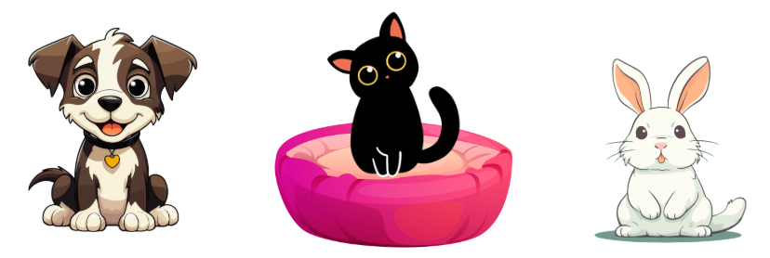
2. GIGI TEM SUA CAMA PARA DESCANSAR. ALGUMAS VEZES, O COELHO MIMI E O CACHORRO LULU CHEGAM PERTO DA CAMA PARA UMA CONVERSA ENTRE AMIGOS. OBSERVE A IMAGEM E MARQUE COM UM X A OPÇÃO CORRETA.
O COELHO MIMI ESTÁ À DIREITA DA CAMA DE GIGI.
O COELHO MIMI ESTÁ À ESQUERDA DA CAMA DE GIGI.

Slide 8
CORREÇÃO
2. GIGI TEM SUA CAMA PARA DESCANSAR. ALGUMAS VEZES, O COELHO MIMI E O CACHORRO LULU CHEGAM PERTO DA CAMA PARA UMA CONVERSA ENTRE AMIGOS. OBSERVE A IMAGEM E MARQUE COM UM X A OPÇÃO CORRETA.
O COELHO MIMI ESTÁ À DIREITA DA CAMA DE GIGI.
X
O COELHO MIMI ESTÁ À ESQUERDA DA CAMA DE GIGI.

Slide 9

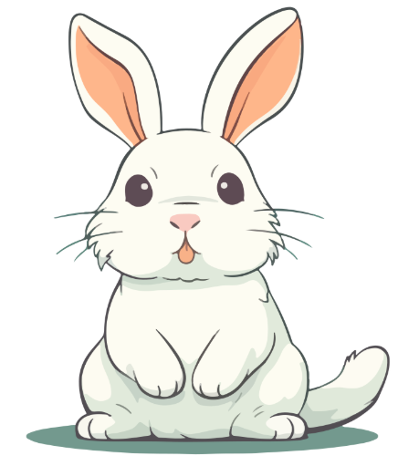
3. AGORA QUE VOCÊ JÁ CONHECE O COELHO MIMI, DESENHE UMA CENOURA AO LADO ESQUERDO DO COELHO.

Slide 10

CORREÇÃO
3. AGORA QUE VOCÊ JÁ CONHECE O COELHO MIMI, DESENHE UMA CENOURA AO LADO ESQUERDO DO COELHO.

Slide 11

4. O CACHORRO LULU ESTÁ NA COZINHA DA VOVÓ DINA PROCURANDO SEU POTE DE COMIDA. OBSERVE A IMAGEM E PINTE A RESPOSTA CORRETA.
O POTE DE COMIDA DE LULU ESTÁ DENTRO DA GELADEIRA.
O POTE DE COMIDA DE LULU ESTÁ EM CIMA DA GELADEIRA.

Slide 12
CORREÇÃO
4. O CACHORRO LULU ESTÁ NA COZINHA DA VOVÓ DINA PROCURANDO SEU POTE DE COMIDA. OBSERVE A IMAGEM E PINTE A RESPOSTA CORRETA.
O POTE DE COMIDA DE LULU ESTÁ DENTRO DA GELADEIRA.
O POTE DE COMIDA DE LULU ESTÁ EM CIMA DA GELADEIRA.

Slide 13

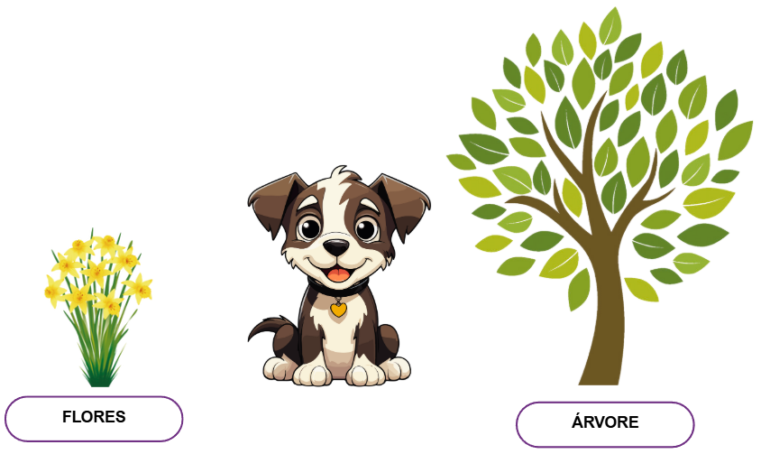
5. OBSERVE AS IMAGENS E RESPONDA.
A. O QUE ESTÁ AO LADO DIREITO DO CACHORRO LULU? ________
B. O QUE ESTÁ AO LADO ESQUERDO DO CACHORRO LULU? ______

Slide 14
CORREÇÃO
5. OBSERVE AS IMAGENS E RESPONDA.
A. O QUE ESTÁ AO LADO DIREITO DO CACHORRO LULU? AS FLORES.
B. O QUE ESTÁ AO LADO ESQUERDO DO CACHORRO LULU?
A ÁRVORE.

Slide 15
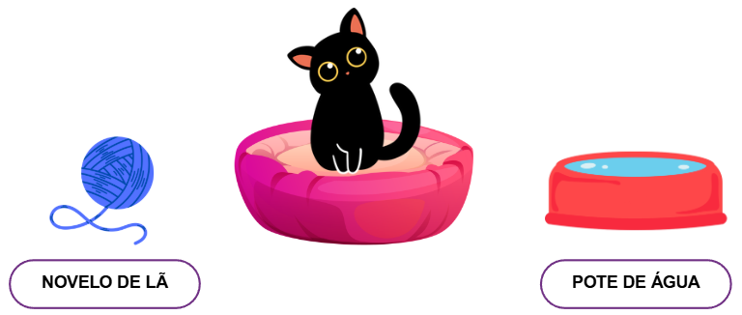
6. A GATINHA GIGI ESTÁ EM CIMA DA CAMA! VEJA O QUE TEM DO LADO ESQUERDO E DO LADO DIREITO DELA E RESPOSNDA.
A. O QUE ESTÁ AO LADO DIREITO DA GATINHA GIGI?
_________________________________________________________
B. O QUE ESTÁ AO LADO ESQUERDO DA GATINHA GIGI?
______________________________________________________

Slide 16
CORREÇÃO
6. A GATINHA GIGI ESTÁ EM CIMA DA CAMA! VEJA O QUE TEM DO LADO ESQUERDO E DO LADO DIREITO DELA E RESPOSNDA.
A. O QUE ESTÁ AO LADO DIREITO DA GATINHA GIGI?
NOVELO DE LÃ.
B. O QUE ESTÁ AO LADO ESQUERDO DA GATINHA GIGI?
POTE DE ÁGUA.

Slide 17
TOMAMOS CONSCIÊNCIA DO NOSSO CORPO E NOS ORIENTAMOS EM RELAÇÃO A OBJETOS E PESSOAS;
DESCREVEMOS A LOCALIZAÇÃO DE PESSOAS E DE OBJETOS UTILIZANDO TERMOS COMO “À DIREITA”, “À ESQUERDA”, “EM FRENTE”, “ATRÁS”.

Slide 18
LEMOV, D. Aula nota 10 3.0: 63 técnicas para melhorar a gestão da sala de aula. 3. ed. Tradução de Sandra Maria Mallman da Rosa e Daniel Vieira. Porto Alegre: Penso, 2023.
LYCEUM – CONSULTORIA EDUCACIONAL LTDA. Caderno de Atividades, 1, Matemática, 1º ano, Caderno 1. Organização de Joan Edesson de Oliveira, Jocelaine Regina Duarte Rossi. – Sobral: Lyceum – Consultoria Educacional Ltda., 2021.
SÃO PAULO (Estado). Secretaria da Educação. Currículo Paulista, 2019. Disponível em: https://efape.educacao.sp.gov.br/curriculopaulista/wp-content/uploads/2023/02/Curriculo_Paulista-etapas-Educa%C3%A7%C3%A3o-Infantil-e-Ensino-Fundamental-ISBN.pdf. Acesso em: 19 ago. 2025.

Slide 19
Lista de imagens e vídeos
Slide 1 – Imagem de capa: SEDUC.
Slides 3 e 4 – © Getty Images.
Slides 5 a 16 – © Canva.
Notes:
Slide 3 - Ilustration of a cartoon – Disponível em: https://www.gettyimages.com.br/detail/ilustra%C3%A7%C3%A3o/an-illustration-of-a-cartoon-class-room-with-ilustra%C3%A7%C3%A3o-royalty-free/454209161?phrase=ILUSTRA%C3%87%C3%83O+DE+SALA+DE+AULA+CRIAN%C3%87AS+&adppopup=true. Acesso em 28 jul. 2025.
Slide 4 - Two boys Looking far away – Disponível em: https://www.gettyimages.com.br/detail/ilustra%C3%A7%C3%A3o/two-boys-looking-far-away-ilustra%C3%A7%C3%A3o-royalty-free/152405845?phrase=ILUSTRA%C3%87%C3%83O+DE+CRIAN%C3%87AS+IMITANDO+O+COLEGA&adppopup=true. Acesso em 28 jul. 2025.
Girls playing – Disponível em: https://www.gettyimages.com.br/detail/foto/girls-playing-hand-game-in-the-classroom-at-school-imagem-royalty-free/1416105708?phrase=CRIAN%C3%87AS+BRINCANDO+DE+ESPELHO+NA+ESCOLA&adppopup=true. Acesso em 28 jul. 2025.
Slides 5 e 6 - Gato almofada – Disponível em: https://www.canva.com/design/DAGudkbmTf4/JjGek6scawJ9g29Xcg7yAA/edit?utm_content=DAGudkbmTf4&utm_campaign=designshare&utm_medium=link2&utm_source=sharebutton. Acesso em 28 jul. 2025.
Slides 7 e 8 - Cachorro, gato e coelho – Disponível em: https://www.canva.com/design/DAGueBFZSRc/EwotaExoTEEmlnjH2-MD5Q/edit?utm_content=DAGueBFZSRc&utm_campaign=designshare&utm_medium=link2&utm_source=sharebutton. Acesso em 28 jul. 2025.
Slide 9 e 10 - Coelho – Disponível em: Disponível em: https://www.canva.com/design/DAGuer_UU-o/F6AvSEPScmLUBeOI2XlnyQ/edit. Acesso em 28 jul. 2025.
Slides 11 e 12 - Geladeira e ração – Disponível em: https://www.canva.com/design/DAGueBNTZ8Y/qChB7kxyU7wbs23jrYLKFw/edit?utm_content=DAGueBNTZ8Y&utm_campaign=designshare&utm_medium=link2&utm_source=sharebutton. Acesso em 28 jul. 2025.
Slides 13 e 14 - Flores, cachorro e árvore – Disponível em: Https://www.canva.com/design/DAGuesoFMp8/_DVBBNOAVe0I3gONUox41w/edit. Acesso em 28 jul. 2025.
Slides 15 e 16 - Novelo e pote – Disponível em: https://www.canva.com/design/DAGueJf6Nhc/aC2NllunuCH3Rac-f9otrA/edit?utm_content=DAGueJf6Nhc&utm_campaign=designshare&utm_medium=link2&utm_source=sharebutton. Acesso em 28 jul. 2025.

Slide 21

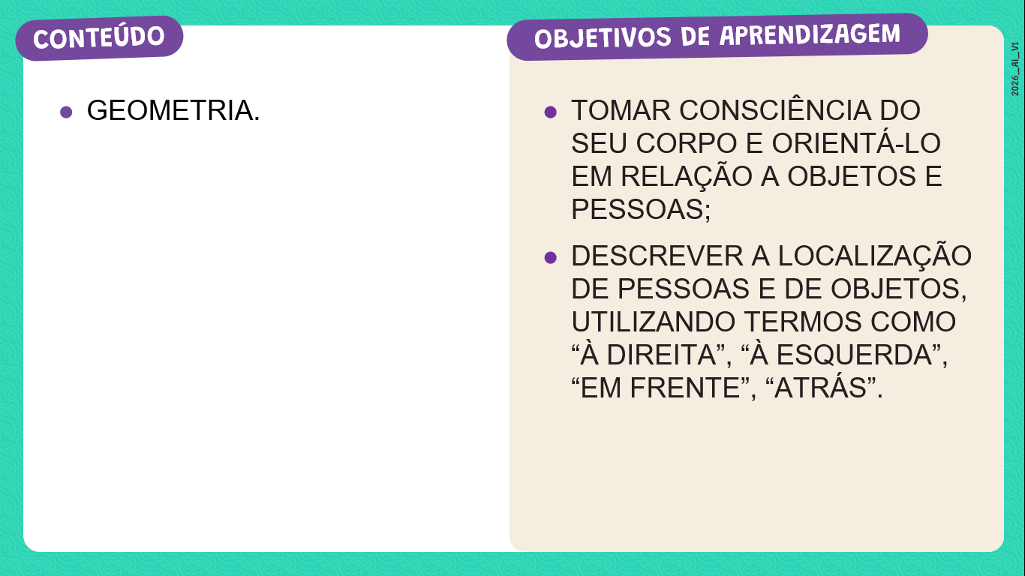

SLIDE 2
Habilidade: (EF01MA11) Descrever a localização de pessoas e de objetos no espaço em relação à sua própria posição, utilizando termos como à direita, à esquerda, em frente, atrás.

Slide 22
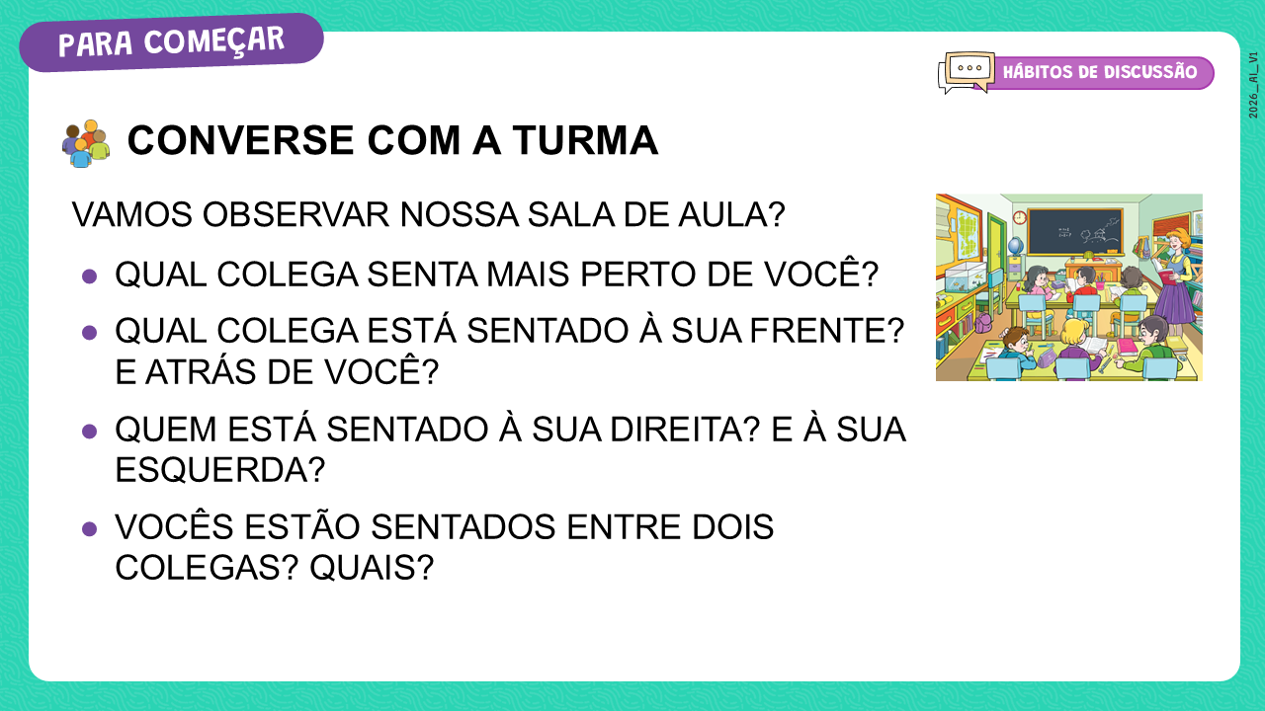

SLIDE 3
Dinâmica de condução: caro professor, para esta aula, os estudantes vão observar atentamente a sala de aula.
Antes de iniciar as perguntas do slide, peça que olhem para diferentes direções: para a frente, para trás, para os lados, para cima e para baixo.
Pergunte o que eles estão vendo e ouça as respostas por alguns minutos.
Faça as seguintes perguntas:
Qual colega senta mais perto de você?
Quem está sentado à sua direita? E à sua esquerda?
Quem está sentado à sua frente? E atrás de você?
Você está sentado entre dois colegas? Quem são eles?
Certifique-se de que todos compreendem bem os termos relacionados à localização espacial, considerando sua própria posição na sala.
Você pode incluir outros questionamentos conforme o contexto da sua turma, por exemplo:
O que você vê no fundo da sala?
O que há na parede do lado esquerdo? E do lado direito?
Quantos colegas estão na sua fila?
Onde está o professor neste momento?
E outras perguntas que considerar relevantes no desenvolvimento da habilidade proposta para a aula.

Slide 23
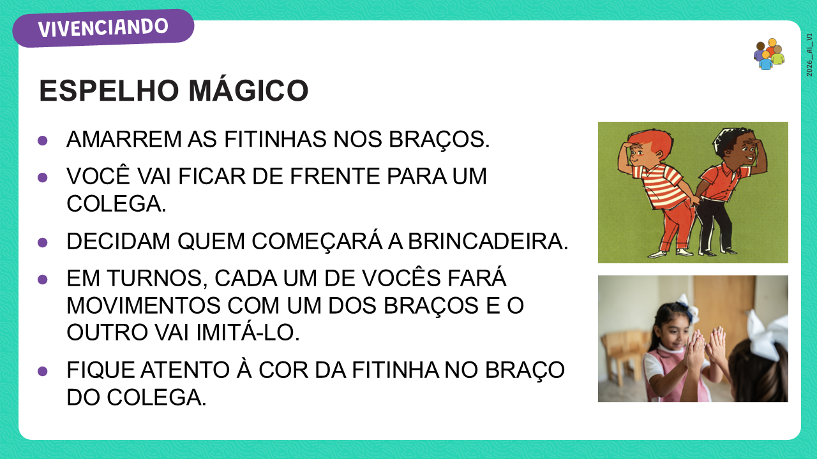
SLIDE 4
Dinâmica de condução: caro professor, para esta atividade, serão necessárias fitinhas de duas cores, que os estudantes deverão amarrar, uma em cada braço.
Organize os estudantes em duplas e oriente que um ajude o outro a colocar as fitinhas.
Combine com a turma qual cor será amarrada no braço direito e qual no esquerdo, garantindo que todos sigam o mesmo padrão.
A proposta da atividade é o jogo “Espelho Mágico”. Leve os estudantes para um espaço mais amplo, como o pátio ou a quadra.
Formadas as duplas, um estudante deve ficar de frente para o outro e imitá-lo, como se estivesse refletindo seus movimentos em um espelho. O colega da frente poderá levantar os braços, girar, agachar, entre outros gestos simples, sempre sendo acompanhado pelo “espelho”.
Durante a atividade, os estudantes terão a oportunidade de perceber a lateralidade cruzada: quando estão frente a frente, o lado direito de um corresponde ao lado esquerdo do outro, e vice-versa.
Se desejar, chame um estudante para realizar os movimentos em frente à turma toda, e os demais imitam juntos.

Slide 24
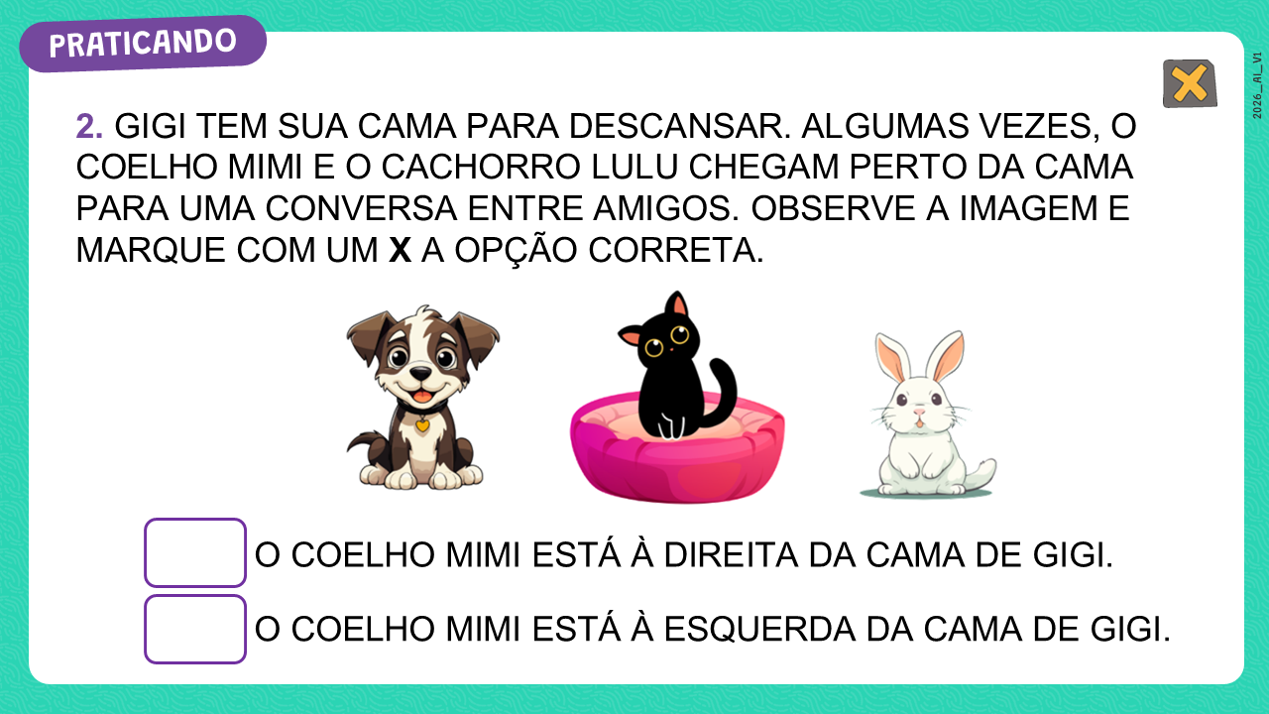
SLIDE 7
Dinâmica de condução: caro professor, considerar a gatinha como referência para realização da atividade proposta.

Slide 25
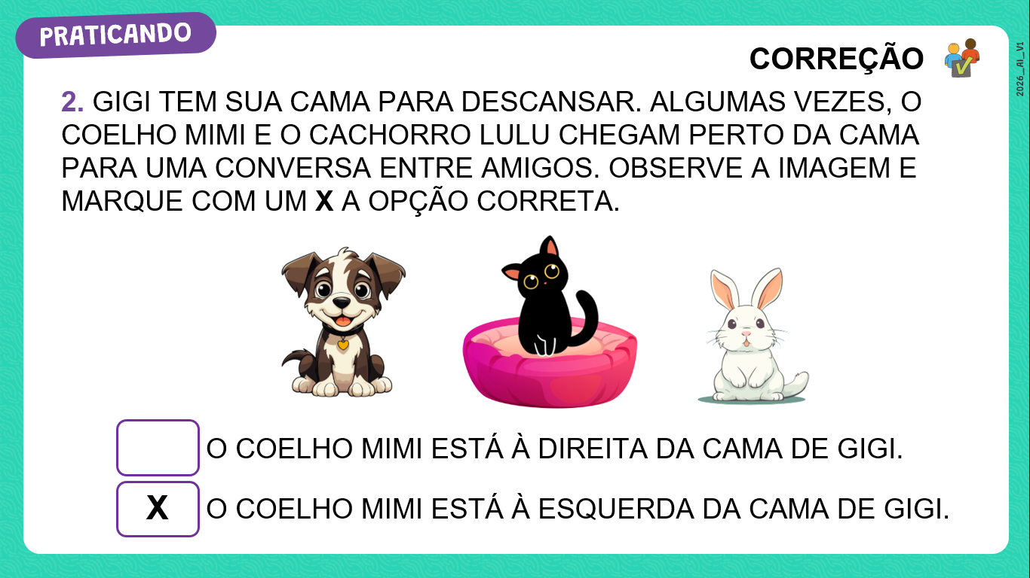
SLIDE 8
Dinâmica de condução: caro professor, considerar a gatinha como referência para realização da atividade proposta.

Slide 26
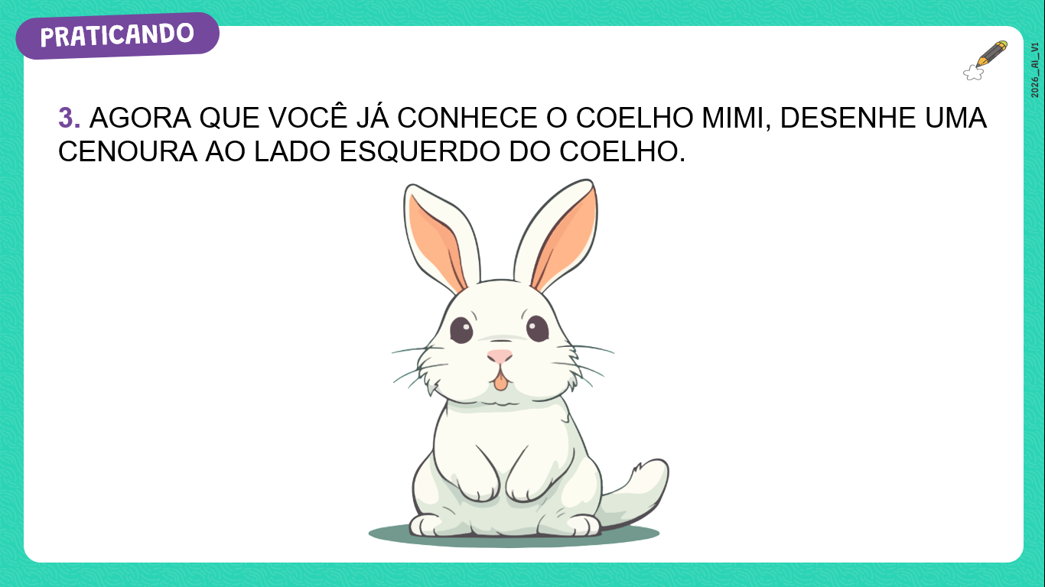
SLIDE 9
Dinâmica de condução: caro professor, para essa atividade, converse coletivamente com os estudantes, questionando-os sobre qual seria o lado esquerdo do coelho.
Ouça-os, deixe que se expliquem. A seguir, individualmente, cada estudante fará seu desenho.

Slide 27
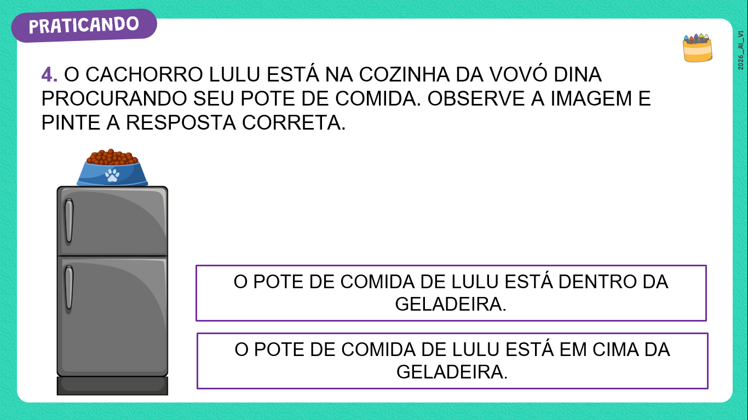
SLIDE 11
Dinâmica de condução: caro professor, coletivamente, leia a comanda para os estudantes e proponha a eles que, em duplas, discutam qual resposta será pintada, com base no que está escrito em cada um dos retângulos.

Slide 28
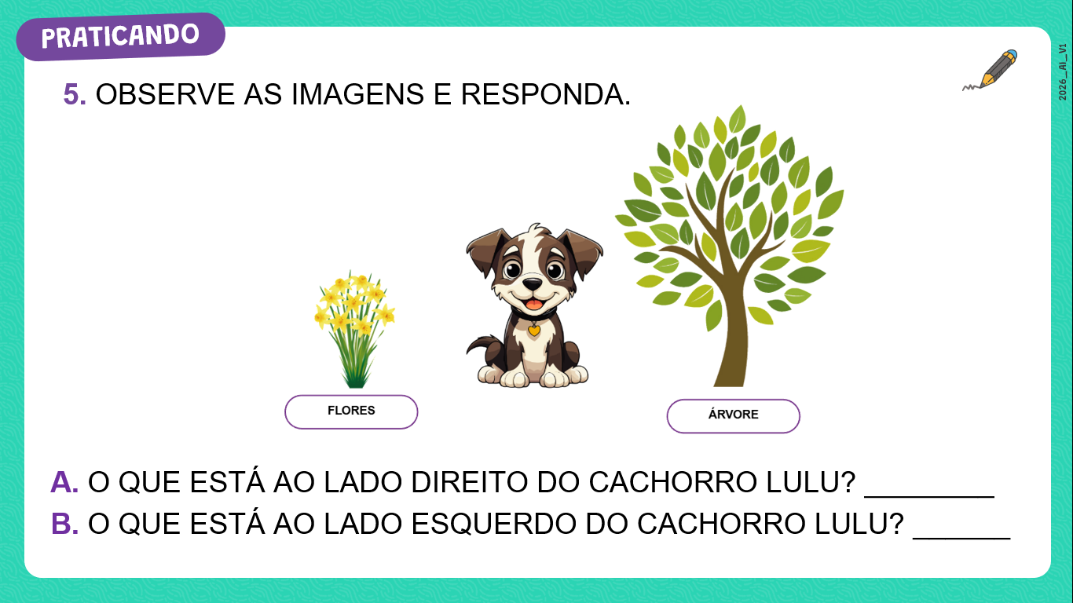
SLIDE 13
Dinâmica de condução: caro professor, considerar o cachorro como referencial.
Após observem as imagens, faça uma pergunta por vez aos estudantes para que todos possam preencher a atividade.
Se for necessário, chame um dos estudantes para ir até a lousa escrever “a árvore” e “as flores”.

Slide 29
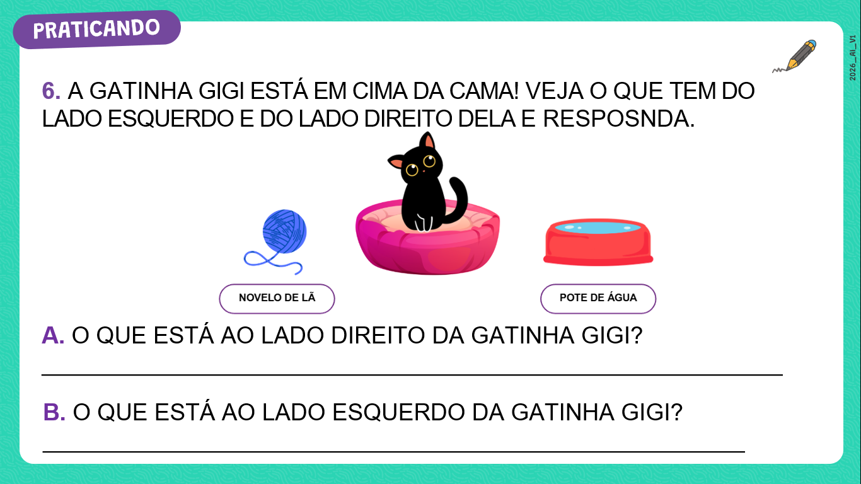
SLIDE 15
Dinâmica de condução: caro professor, considerar a gatinha como referência para realização da atividade proposta..

Slide 30
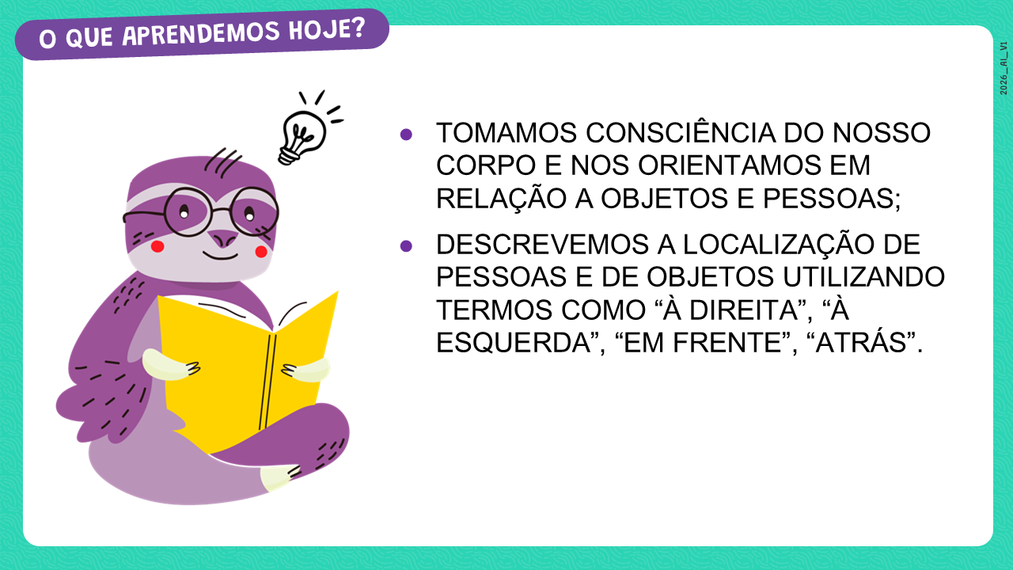
SLIDE 17
Dinâmica de condução: caro professor, antes de ler o slide para os estudantes, pergunte:
“Quem gostaria de compartilhar o que aprendeu hoje em nossa aula?”
Escute atentamente as respostas e, somente depois, leia os itens do slide.
Lembre-se de que a retomada do conteúdo com base nas atividades realizadas ajuda a reforçar o aprendizado e a revisitar o que foi trabalhado.

